Slide 1
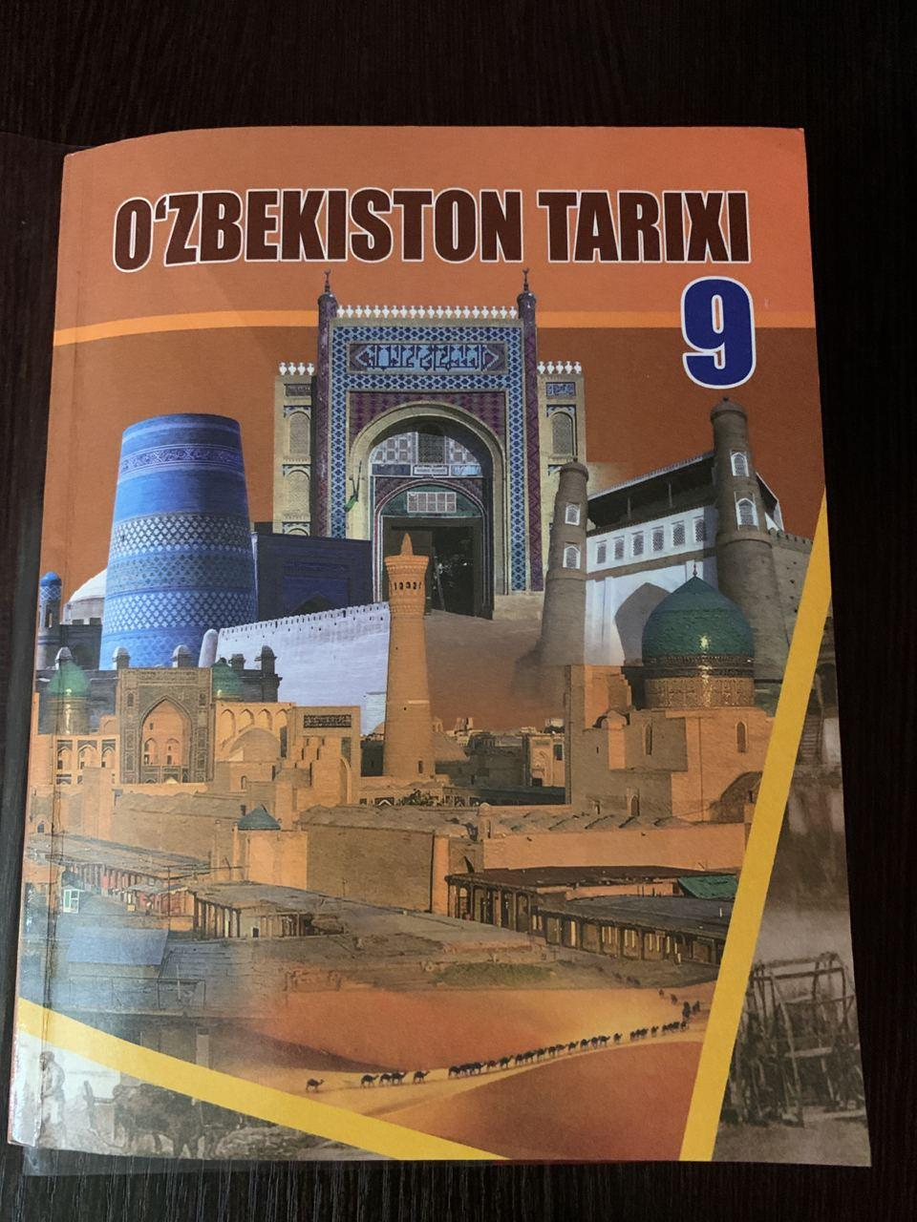
O‘zbekiston tarixi
9-sinf
Mavzu: Birinchi jahon urushining boshlanishi va uning Turkistonga ta’siri.
1916-yilgi qo‘zg‘olonning boshlanishi.

Slide 2
Birinchi jahon urushining Turkistonga ta’siri
XX asrning boshlarida jahondagi yirik davlatlarning mustamlakalarga ega bo‘lish masalasida o‘zaro munosabatlari keskin ko‘rinish oldi. Birinchi jahon urushida Rossiya, Angliya va Fransiya davlatlaridan iborat ittifoq - Antanta tomonida turib urushda qatnashdi.
Rossiya imperiyasining Birinchi jahon urushida ishtirok etishi uni iqtisodiy jihatdan yomon ahvolga solib qo‘ydi.

Slide 3
Natijada podsho hukumati o‘z mustamlakalaridan, jumladan, Turkiston o‘lkasidan ham yanada ko‘proq foyda olish uchun ularning tabiiy boyliklarini ko‘proq o‘zlashtirishga jon-jahdi bilan kirishdi.
Busiz ham G‘arbiy Yevropa davlatlaridan taraqqiyoti ancha orqada qolib ketgan Rossiya urush tufayli yanada nochor ahvolga tushib qoldi.
Mahalliy aholidan esa arzon mehnat kuchi sifatida foydalanishga harakat qildi.

Slide 4
Bu urush tufayli Rossiyada ommaviy safarbarlik e’lon qilindi. Safarbarlik Rossiyaning mustamlakalariga ham, jumladan, Turkistonga ham tegishli edi.
Unga ko‘ra Turkiston o‘lkasidan urushga 19 yoshdan 43 yoshgacha bo‘lgan aholining yevropalik qismi vakillari chaqirildi.

Slide 5
Aynan hosillarni yig‘ib olish vaqtiga to‘g‘ri kelgan bu chaqiruv Turkiston o‘lkasidagi Rossiya gubernalaridan ko‘chirib keltirilganlarning oilalari uchun qiyinchilik tug‘dirdi. Asosiy ishchi kuchi bo‘lgan erkaklarning urushga olinishi oilaning asosiy boquvchisidan ajralishiga va ularning yomon ahvolga tushishiga sabab bo‘ldi.

Slide 6
1914-yilda Turkistonda “favqulodda muhofaza holati” deb e’lon qilinishi natijasida mustamlaka hukumatning mahalliy aholi ustidan nazorat va jazo choralari kuchaydi.
Turkiston aholisi urushga safarbarlik e’lon qilinishiga qarshi chiqib, “favqulodda holat” tartiblariga rioya etmay qo‘ydilar. Bunday tartiblarni buzganlar 50 so‘mgacha jarima to‘laydigan yoki 3 oygacha qamoqqa olinadigan bo‘ldi.

Slide 7
Mardikorlikka safarbarlikning e’lon qilinishi
Urush ketayotgan joylardagi vayronagarchiliklarni tugatish, mudofaa inshootlarini qurish, urush­ga oziq-ovqat va qurol-yarog‘larni tayyorlash va ularni joylarga yetkazish ishlari katta muammoga aylandi.

Slide 8
Bu ishlarni amaliy boshqarish va tashkil qilish umuman izdan chiqib ketdi. Muammoni hal qilish uchun qo‘shimcha ishchi kuchi va front ortida ishlash uchun ko‘plab odamlar zarur bo‘ldi.
Shu vaziyatdan kelib chiqib amaldagi hukumat tomonidan imperiya mustamlakalaridagi tub aholi vakillari va urushga safarbar qilinmagan kishilardan front orqasidagi ishlarda foydalanishga qaror qilindi.

Slide 9
1916-yil 25-iyunda Rossiya imperatori Nikolay II (1894–1917) Oliy Bosh qo‘mondon va harbiy vazir taklifi bilan chiqargan farmoni bo‘yicha “front ortidagi xizmatlar uchun Turkiston, Sibir va Kavkaz dan 19 yoshdan 43 yoshgacha bo‘lgan erkaklar safarbarligi” boshlandi.
Nikolay II

Slide 10
Qo‘zg‘olonning boshlanish sabablari
Imperator Nikolay II front ortidagi xizmatlar uchun aholining mardikorlikka olinishi to‘g‘risidagi farmoniga muvofiq Turkiston o‘lkasining Sirdaryo viloyatidan 87 ming, Samarqanddan 38 ming, Farg‘onadan 50 ming kishini mardikorlikka yuborish belgilandi.

Slide 11
Belgilangan miqdorlar viloyatlar bo‘yicha aholi o‘rtasida taqsimlandi. Farg‘ona viloyatida belgilangan mardikorlarni to‘plash uchun viloyatdagi xonadonlarning har beshtasidan bir kishini olishga to‘g‘ri kelgan.
Xalq bundan qattiq norozi bo‘lgan. Turkiston erkaklarining o‘z oilasini tashlab ketishi ularni ochlikka mahkum etdi. Ayniqsa, qishloq aholisining safarbar qilinishi qishloq xo‘jaligini inqirozga olib keldi.

Slide 12
Mardikorlikka boradiganlarning ro‘yxatini tuzishda Turkiston mahalliy ma’muriyati vakillari adolatsizliklarga yo‘l qo‘ydilar.
Hatto oilada bir nechta erkak bo‘lishiga qaramasdan badavlat xonadon vakillari pora berib ro‘yxatga yozilmasdi.
Lekin kambag‘al oilalarda garchi bitta erkak bo‘lsa ham ro‘yxatga kiritilardi. Bunday nohaqliklar keng xalq ommasi noroziligining kuchayishiga sabab bo‘ldi.

Slide 13
Mahalliy aholi o‘rtasida mardikorlikka olishga qarshi keng ommaviy chiqishlar boshlanib ketdi. 1916-yilda mardikorlikka olinadiganlar ro‘yxatini tuzadigan mahalliy boshqaruv vakillari tomonidan aholini zo‘rlash, tazyiq o‘tkazish kabi holatlar avj oldi.
Norozilik harakatlarida dehqonlar, hunarmandlar, mayda savdogarlar, ishchilar va aholining boshqa ijtimoiy qatlamlari vakillari ishtirok etdi. Mardikorlikka qarshi harakatlarning keng ommaviy tus olishidan mustamlaka hukumati, o‘lka va viloyat ma’murlari xavotirga tushdi.
1916 yil Toshkentdagi qo‘zg‘olon.

Slide 14
Lekin markaziy hokimiyat viloyat gubernatori A.Gippiusning xavotiri va g‘alayonlarning oldini olish to‘g‘risidagi ma’lumotlarini “podsho farmonlarini bajarmaslik, kechiktirish, qarshi chiqish” deb hisoblab, uni viloyat gubernatori lavozimidan ozod qiladi.
Farg‘ona viloyati gubernatori A.Gippius viloyatda norozilik kayfiyatidagi odamlarning ko‘pligi aholi orasida katta g‘alayonlar chiqishga sabab bo‘lishi mumkinligi haqida o‘lka va podsho ma’muriyatiga ma’lumot beradi.
A. Gippius

Slide 15
1916-yil 4-iyulda Xo‘jand shahrida norozilik bildirib ko‘p sonli aholi yig‘ildi. Ular mardikorlikdan bosh tortdilar.
5-iyulda Samarqandning Urgut qishlog‘ida, keyinchalik Siyob, Mahalla, Xo‘ja Ahror, Angorda, 7-iyulda Dahbedda norozilik chiqishlari bo‘lib o‘tdi.

Slide 16
Qo‘zg‘olonning Turkiston bo‘ylab tarqalishi
Mardikorlikka qarshi qaratilgan norozilik harakatlari bir necha kun ichida butun o‘lkaga yoyildi. Qo‘zg‘olonchilar mustamlakachi hukumat tomonidan kuch bilan tarqatilib, qarshilik qilganlar qattiq jazolandi.

Slide 17
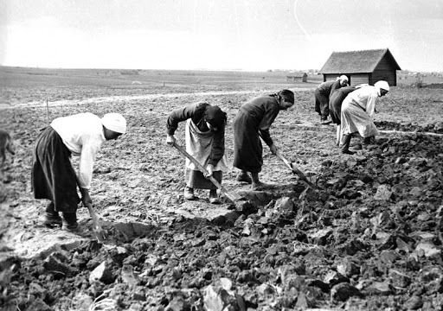
Toshkentda 11-iyulda ko‘p sonli aholi Beshyog‘ochdagi politsiya mahkamasiga to‘plandilar.
Qo‘zg‘olon faollaridan Rizvonbibi Ahmadjonova politsiyaga qarata: “Bizni o‘ldirsanglar ham o‘g‘illarimizni sizlarga bermaymiz” – deb xitob qilgan.
Politsiyachilar esa o‘q uzib, uni og‘ir yarador qilgan. Norozilik bildirganlarga qarshi miltiqlardan o‘q otilgandan so‘ng xaloyiq mahkamaga bostirib kirdi. Bu vaqtda yordamga yetib kelgan harbiy kuchlar namoyishchilarni o‘qqa tuta boshladi. Natijada 11 kishi otib o‘ldirildi, 15 kishi yarador bo‘ldi.

Slide 18
9-iyul kuni Andijonda podsho farmoni o‘qib eshittirilgandan so‘ng tayoq, tosh, ketmon va boshqa narsalar bilan qurollangan aholi mardikorlikdan bosh tortib namoyishga chiqdilar.
Qo‘zg‘olon iyul oyining o‘rtalarida Farg‘ona viloyatining Qo‘qon, Rishton, Marg‘ilon, Andijon, Namangan uyezdlarida keskin tus oldi.
Ularga politsiya va harbiy kuchlar qarshi qo‘yildi. Qo‘zg‘olonchilarni tarqatish paytida ulardan 3 kishi otib o‘ldirildi, 12 kishi yarador bo‘ldi.

Slide 19
10-iyulda Eski Marg‘ilonda taxminan 25 ming kishi norozilik bildirib, bozor atrofiga yig‘ildi. Qo‘zg‘olonchilar mardikorlikni bekor qilishni talab qilib mahalliy ma’muriyat idoralariga kirdilar.
Mustamlakachilarning xizmatida bo‘lgan 2 mirshab o‘ldirildi va bir necha kishi jarohatlandi. Qo‘zg‘alonchilardan 63 kishi otib o‘ldirildi.

Slide 20
Shahrixonda ham qo‘zg‘olonchilardan 16 ta kishi o‘ldirildi, ko‘pchilik yarador bo‘ldi. 11-iyulda Namanganda ko‘tarilgan qo‘zg‘olon ham jiddiy tus oldi. Labbaytog‘a dahasida yig‘ilgan 1500 dan ortiq kishilarga qarshi kuchli qurollangan rota tashlandi va qo‘zg‘olonchilar tarqatib yuborildi.

Slide 21
Mustaqil bajarish uchun topshiriqlar
1. Birinchi jahon urushi Rossiya uchun qanday ahamiyatga ega bo‘lgan?
2. Birinchi jahon urushi Turkiston aholisining ijtimoiy-iqtisodiy hayotida qanday iz qoldirdi?
3. Nikolay II tomonidan 1916-yil 25-iyunda chiqarilgan farmonning mazmunini aytib bering.
4. Qo‘zg‘olonchilar, asosan, qaysi jarayonga qarshi chiqdilar?
5. Qo‘zg‘olon ishtirokchilari, asosan, qaysi tabaqa vakillari bo‘lgan?

